Slide 1

Programme de Technologie
Nouveautés et évolutions
Lycée Diderot – Paris – 24 mars 2016
[Groupe IA-IPR STI – Lille – Travaux Technologie – Collège. D. HELARD, J.-M. DESPREZ, C. LASSON]
Notes:
Nouveautés, évolutions et inflexions
Travail collégial
Travaux et réflexions formateurs et IPR
Programmes d’apprentissage 2015 ≠ programmes d’enseignement
Il faut donc enseigner plus que ce qui est écrit si on veut que les attendus de fin de cycle soient maîtrisés.
Nécessité de donner quelques repères sur les évolutions et nouveautés

Slide 2
Nouveautés et évolutions
Une nouvelle organisation
3 dimensions à explorer tous les ans pendant 3 ans
Les objets techniques, les services et les changements induits dans la société
Innovation
Design
Créativité
Description fonctionnelle
Modélisation, simulation
Notes:
Pas de révolution mais réorganisation et inflexions
Par exemple :
Design => commentaires du programme de 6eme (fonction d’estime)
Créativité => préambule du programme de 2008
Créativité => de l’élève
Simulation => dans le chapeau commun des 3 programmes et préambule du programme de 2008

Slide 3
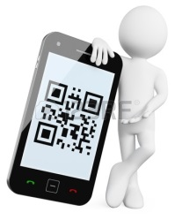


Les trois dimensions de la technologie
Représenter, analyser, modéliser puis simuler les objets ou systèmes existants, comprendre et justifier les solutions constructives
Dimension scientifique et technique
Dimension socioculturelle
Dimension ingénierie-design
Métiers d’arts et d’industrie
Imaginer, créer, concevoir, réaliser, exploiter ou maintenir les objets
Objet technique
Replacer et interroger des objets, des systèmes et des pratiques dans leur environnement
Notes:
Pas de révolution
Différent des 6 approches, des centres d’Intérêt, programme de 2008
Doyen IGEN STI, séminaire des IA-IPR STI, mai 2015
Numéro 200 de la revue Technologie
Structure, matrice nouvelle.
« De par ces trois dimensions, la technologie participe à la construction et l’acquisition des compétences du socle. Discipline de synthèse et porteuse de démarches pédagogiques innovantes (pédagogie inversée, démarche de projet, pédagogie partagée, faire pour apprendre, etc.), elle nécessite également des apports de connaissances qui lui sont propres. Les outils numériques sont au cœur de l’enseignement de la technologie, de la modélisation du réel dans la dimension scientifique, de l’usage citoyen dans la dimension socioculturelle et de l’innovation et de la créativité dans la dimension de l’ingénierie-design-métiers d’arts et d’industries. L’informatique révèle toute sa puissance en installant une chaine numérique complète prenant en charge toutes les étapes de conception, de l’expression du besoin à la réalisation matérielle sur les machines. La perte du sens de la matière qui en découle est compensée par la réalisation « d’artefacts » par des systèmes d’impression 3D. »

Slide 4
L’étude des objets techniques et des services : 3 dimensions à explorer tous les ans pendant trois ans
Dimension d’ingénierie-design
Dimension scientifique
Dimension socio-culturelle
Dimension d’ingénierie design
Dimension scientifique
Dimension socio-culturelle
Dimension d’ingénierie design
Dimension scientifique
Dimension socio-culturelle
Des objets et services de plus en plus intelligents, connectés et autonomes dans leurs décisions
Des objets et services de plus en plus ergonomiques et simples d’utilisation
Des objets et services qui bouleversent notre comportement et créent des ruptures d’usage
Innovation Design Créativité
Les objets techniques, les services et les changements induits dans la société
La modélisation et la simulation des objets et systèmes techniques
Notes:
Cadre général, nouvelle matrice
Toile de fond, paysage pour positionner et donner le cadre
Il n’y a pas à faire de leçons sur
3 dimensions à explorer en complémentarité. Cf. doc accompagnement p.
3 thématiques + informatique et programmation en écho à – 3 en SVT - 4 thèmes en SPC en « interdépendance »
Il existe des polarisations

Slide 5
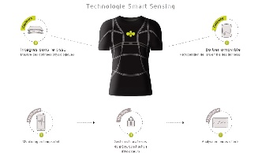
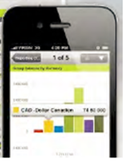
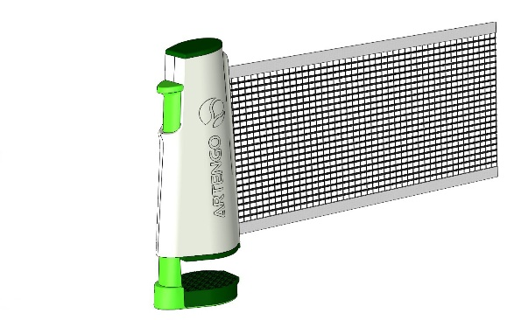
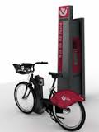
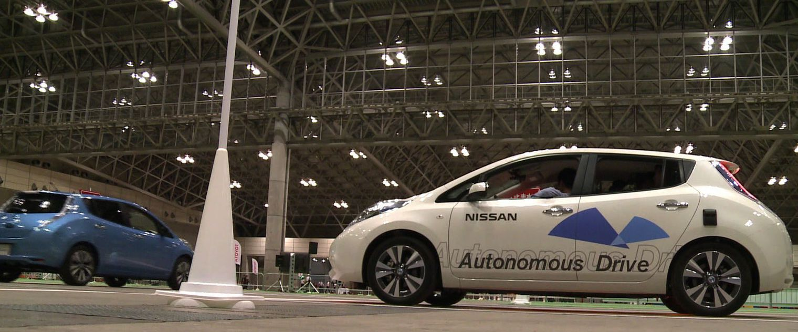
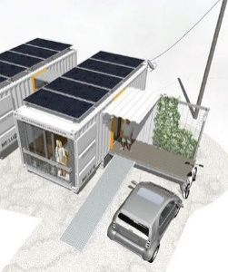
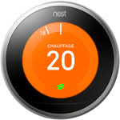
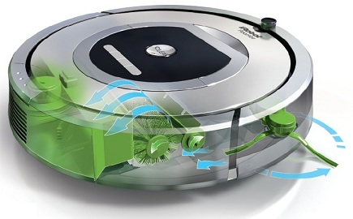
L’étude des objets techniques et des services : 3 dimensions à explorer tous les ans pendant trois ans
Objets connectés
Des objets et services de plus en plus intelligents, connectés et autonomes dans leurs décisions
Des objets et services de plus en plus ergonomiques et simples d’utilisation
Des objets et services qui bouleversent notre comportement et créent des ruptures d’usage
Innovation Design Créativité
Les objets techniques, les services et les changements induits dans la société
La modélisation et la simulation des objets et systèmes techniques
Notes:
Milieu à faire appréhender aux élèves (cf. volet 3) mais on ne peut tout faire rentrer dans la classe
A droite, containers pour l’habitation, design, pas de techno nouvelles dedans
filet tennis de table partout, aire d'autoroute
Au milieu : thermostat, designé dans le sens ergonomie (molette)
V’Lille (SURSYSTEME), info et program très prégnant, frontière design créativité et changement induits dans la Sté
A gauche : beaucoup d’innovation, beaucoup de technologie embarquée, objets protégés, brevet, dépôt dessin et modèles
Objets de + en + intelligents, robot aspi, tissus intelligents, voiture sans conducteur
Une combinaison de capteurs et de logiciels permet à la voiture de se localiser dans le monde réel et d’interagir avec des feux de circulation, les autres voitures, les personnes, les panneaux de signalisation et d’autres objets. Aujourd’hui, le nombre d’objets intelligents et connectés dépasse déjà le nombre d’êtres humains, et nous n’en sommes qu’au début. D’ici deux à trois ans on comptera plus de 50 milliards d’objets connectés, des thermostats et des chaussures aux dispositifs médicaux.
+ en + design, très ergo très simples d'utilisation, facile à appréhender
Structurellement simple fonctionnellement compliqués
Dim socioculturelle très forte => Intéressant à croiser avec d'autres disciplines plus français ou LV

Slide 6
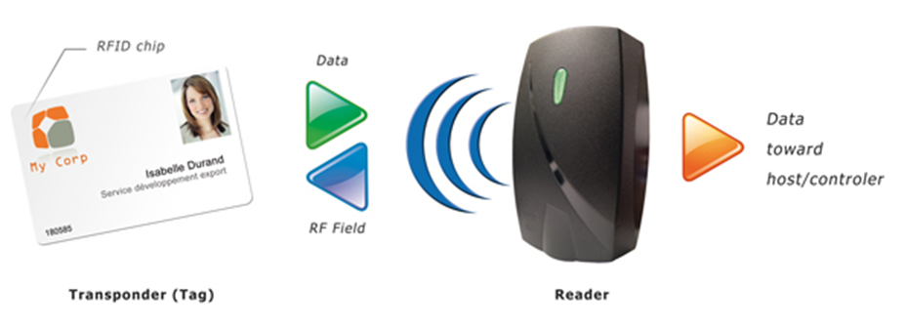
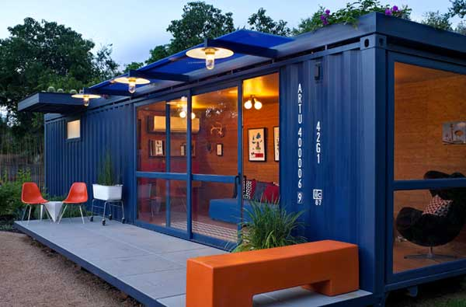
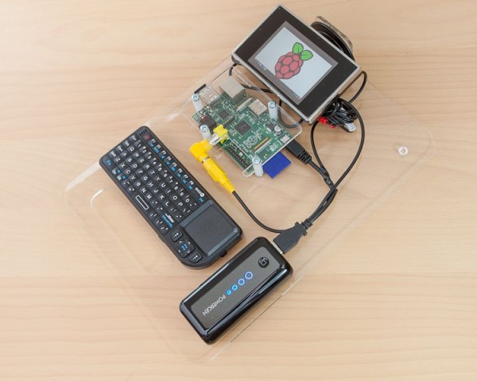
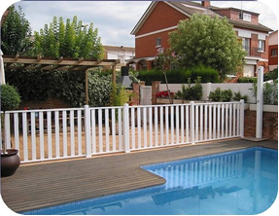
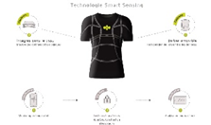
L’étude des objets techniques et des services : traduction possible en activités scolaires
Des objets et services de plus en plus intelligents, connectés et autonomes dans leurs décisions
Des objets et services de plus en plus ergonomiques et simples d’utilisation
Des objets et services qui bouleversent notre comportement et créent des ruptures d’usage
Innovation Design Créativité
Les objets techniques, les services et les changements induits dans la société
La modélisation et la simulation des objets et systèmes techniques
Notes:
Ce cadre étant posé
Raspberry à droite, ordinateur à 30 €
Projet sur le design packaging sur filet de ping pong
Aménagement d’espace, prévu dans les documents ressources
Thermostat designé mais activité disponible depuis 4e confort et domotique
Dispositif d’ouverture du portail contrôlé par badges RFID – TRAAM Amiens
Prolongation possible en EE CIT, dispositif d’interactions médicamenteuses
Vraie responsabilité didactique sur le choix des objets

Slide 7

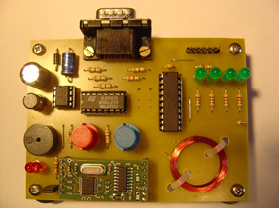
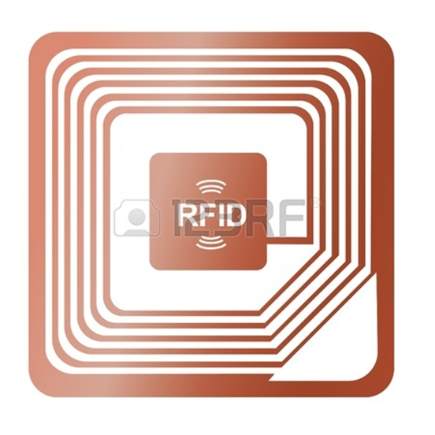
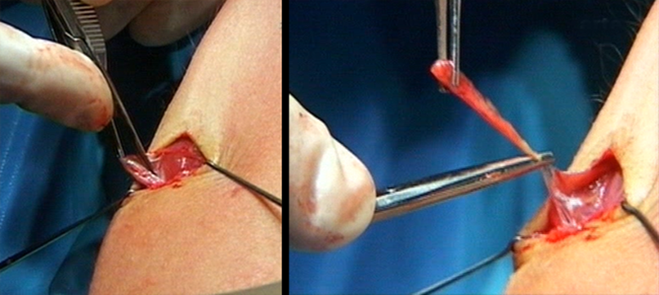
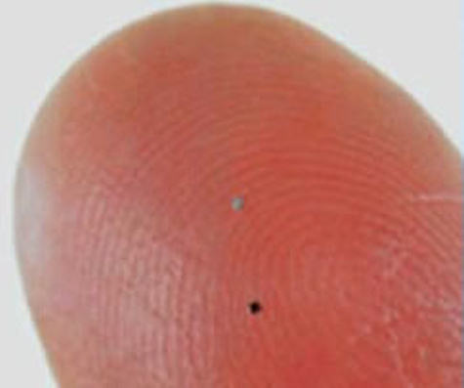
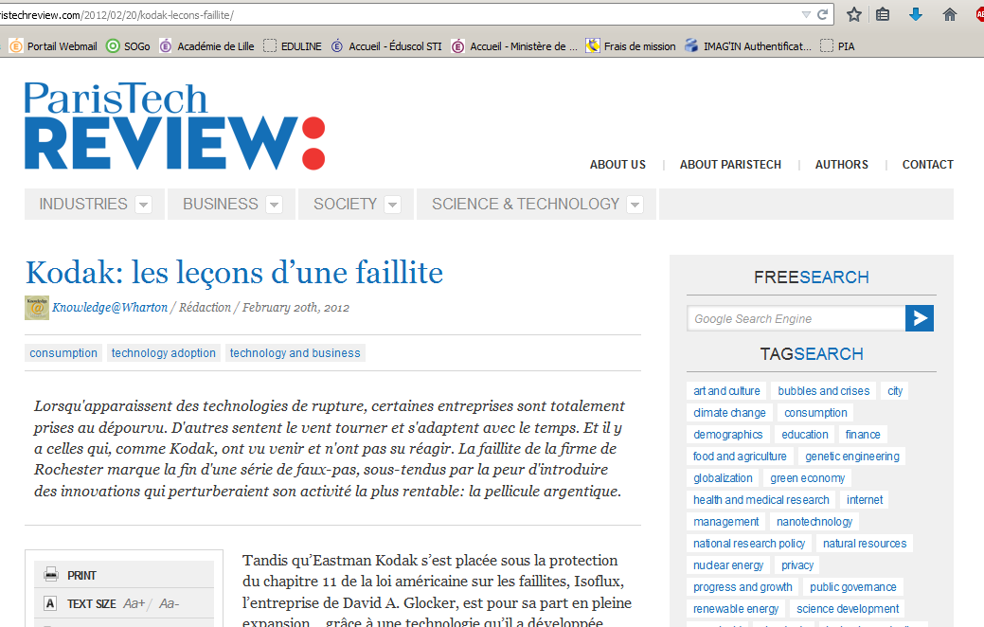




Thématique « les objets techniques, les services et les changements induits dans la société » : exemple
Objets et systèmes techniques ←→ réalité sociale
Automate de gestion de piscine (TRAAM – Amiens)
Evolution des objets. Impacts sociétaux et environnementaux dus aux objets. RFID. GPS. WiFi. Veille
Notes:
Thématique compliquée, non isolée des 2 autres
Quelles sont ses visées ?
Deux perspectives :
L’influence de la technoscience sur la société : problèmes liés à la conservation de l’énergie, à la pollution, à la santé, etc.
L'influence de la société sur l'entreprise « technoscientifique » : observation de la technoscience par l’entremi­se d'autres disciplines : la sociologie, l'histoire, les aspects humanistes
Travail d’investigation documentaire pour explorer la dimension demande sociale (vieillissement de la population) dans le cadre de la R/D chez Kodak.
La revue en ligne Paris-Tech Review peut être donnée à lire aux élèves assez facilement.
La plus petite puce RFID a été lancée cette année par Hitachi. Aboutissement de la miniaturisation, ces puces RFID (Radio Frequency IDentification) mesurent seulement 0,05 x 0,05 millimètres. Le record précédent, la « mu-chip » d'Hitachi, était de seulement 0,4 x 0,4 millimètres.
Maintenant nouvelles puces RFID. De type "poudre", les puces sont soixante fois plus petites.
Les nouvelles puces RFID ont une ROM (mémoire) de 128 bits pour stocker un nombre unique de 38 chiffres, comme leurs prédécesseurs. Hitachi utilise la technologie de la miniaturisation des semi-conducteurs et des faisceaux d'électrons, pour écrire des données sur les substrats de la puce, afin d'atteindre cette nouvelle taille. Les micro-puces « Mu », de Hitachi, sont déjà en production, elles ont été utilisées pour empêcher la réalisation de faux billets, l'année dernière, à l'exposition internationale technologique d'Aichi. Les puces RFID en poudre, sont tellement petites, qu'elles peuvent s'intégrer facilement dans l'épaisseur d'une mince feuille de papier, comme celles utilisées dans les billets de banque et les documents certifiés.
Mais Kodak a franchi un pas de plus, et a récemment breveté une micro-puce digestible, qui est inoffensive et soluble. Ces puces seraient recouvertes avec de la gélatine, qui se dissoudrait progressivement dans l'estomac. Après avoir avalé la puce, le patient doit s'asseoir à côté d'un récepteur radio. Elles se dissolvent ensuite, lorsqu'elles sont exposées à l'acide gastrique, ce , pendant une période de temps précise, fournissant un moyen subtil de contrôler l'appareil digestif d'un patient. Kodak affirme que des puces radio similaires pourraient aussi être incorporées à un genou artificiel, à une articulation de hanche, de telle façon, qu'elles se désintègrent à un moment donné, en fonction de l'usure. Cela enverrait une alerte, quand à la nécessité d'une nouvelle chirurgie.
GPS. Pas facile. Cf. projet CIT. Revue Technologie n° 172, mars 2011. Rechercher un mode de communication tactile permettant au malvoyant de recevoir les données fournies par son GPS par le biais de sa canne blanche. Projet exploratoire.

Slide 8
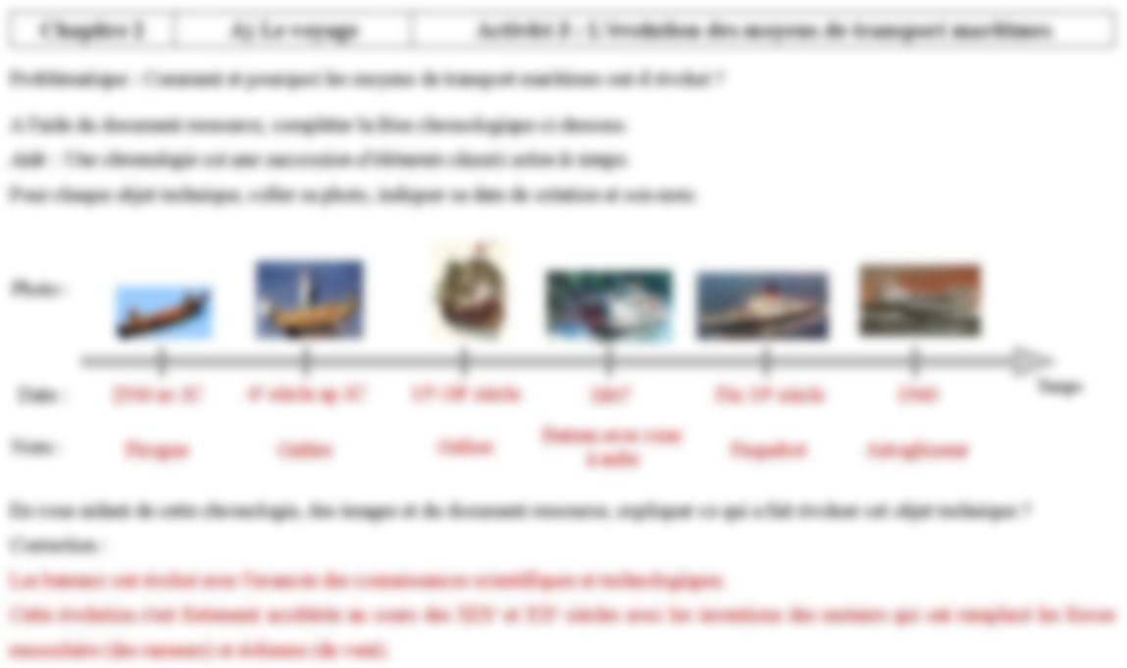
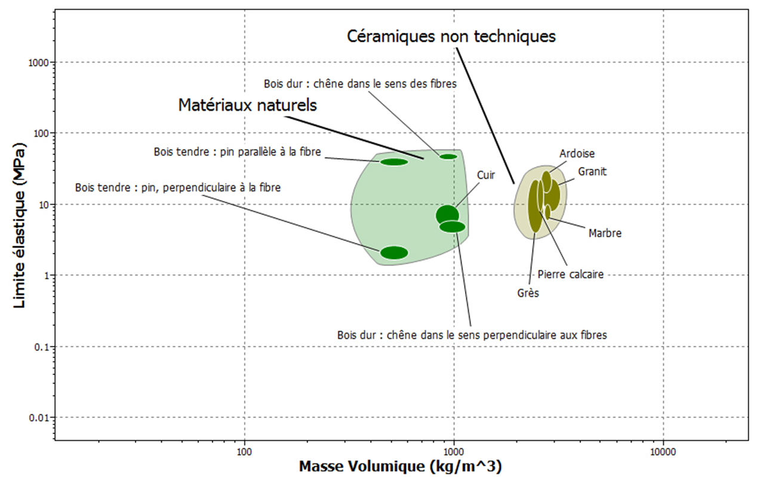
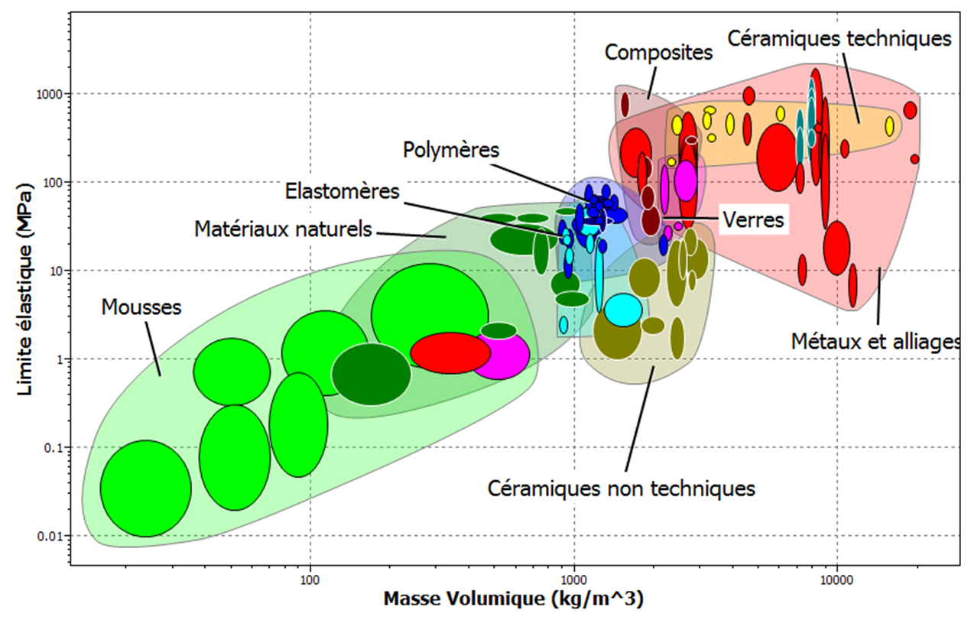

« Les objets techniques, les services et les changements induits dans la société » : une inflexion souhaitée
9000 ans avant JC
Comparer et commenter les évolutions des objets en articulant différents points de vue : fonctionnel, structurel, environnemental, technique, scientifique, social, historique, économique.
Notes:
Abandonner les frises chronologiques (flouté exprès)
CES EduPack facilite et améliore l’enseignement sur les matériaux, l’ingénierie, la conception et le développement durable.
Fixe un point de vue résolument scientifique et technologique pour analyser l’évolution des objets

Slide 9
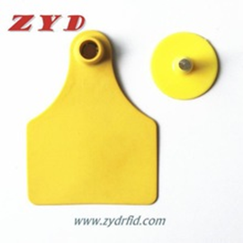

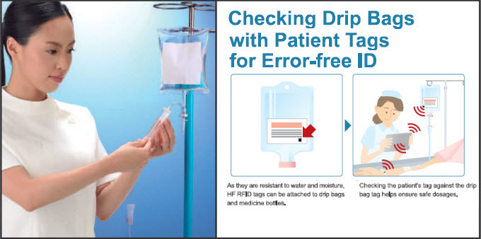
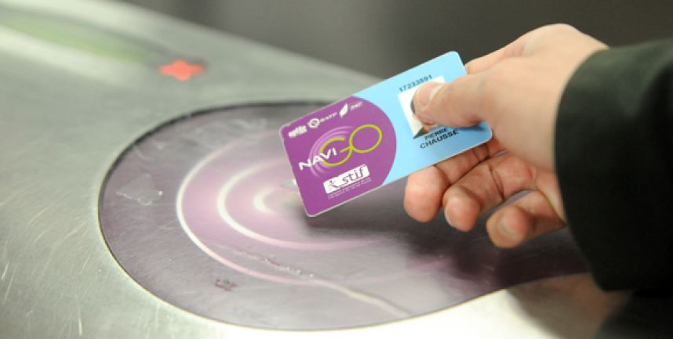
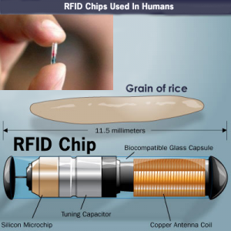


Diversification
Innovations d’usage/sociale
Innovations technologiques
Perfectionnement
Relier les évolutions technologiques aux inventions et innovations qui marquent de ruptures dans les solutions techniques.
Notes:
Relie 2 thématiques : « Design, innovation et créativité » et « Les objets techniques, les services et les changements induits dans la société »
Technologie « manipulable » en classe
L’innovation d’usage est le changement introduit dans la manière d’utiliser le produit ou service, la mise en place d’une nouvelle facilité d’usage pour répondre à des besoins du marché ou anticiper sur des futurs besoins.
L’innovation sociale répond de manière économique à un besoin social non satisfait ou mal satisfait. Elle présente souvent un nouveau mode de gouvernance et répond la plupart du temps à un intérêt collectif, durable ou juste.
Miniaturisation sur l’axe horizontal, plus compliqué au collège
Le collège familiarise

Slide 10

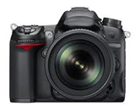


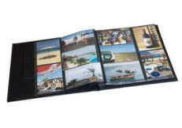

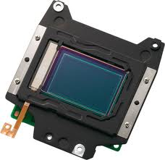
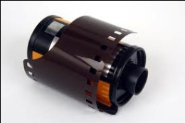
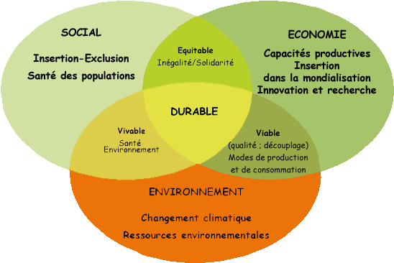
Diversification
Innovation radicale
Design
Dossier
images
Cette technologie a bouleversé les habitudes des utilisateurs mais aussi celles des réseaux de distribution de produits photographiques.
Le marché de la photographie a fortement évolué vers une plus grande diversification. Il y a innovation d’usage.
Provoque une évolution sociétale
Rupture
d’usage
Comparer et commenter les évolutions des
objets en articulant différents points de vue :
fonctionnel, structurel, environnemental,
technique, scientifique, social, historique,
économique.
Rupture technologique
Capteur CMOS
Brevet d’invention
Perfectionnement
Notes:
« Modélisation » possible pour les élèves en conclusion de chaque projet ou activité significative susceptible de contribuer à cette modélisation.
Positionnement systématique des systèmes étudiés, manipulés et expérimentés
Familiarisation aux 3 piliers du développement durable
Il y a d’autres axes possibles, progressivité possible
Design d’interaction

Slide 11
Diversification
Innovation radicale
Axe d’évolution sur lequel évoluent souvent des objets faciles à appréhender d’un point de vue technologique. Les impacts sociétaux peuvent être importants pour ce type d’objet.
A privilégier en début de cycle.
Axe d’évolution qui provoque les plus forte évolutions sociétales.
A privilégier en EPI ?
Axe de rupture d’usage
Axe d’évolution difficile à analyser. Il est à privilégier en fin de cycle sur des exemples simples à appréhender.
Axe de rupture technologique
Perfectionnement
Notes:
Plus les notions, connaissances et contenus sont compliqués, plus il est nécessaire de mobiliser le projet, d’où EPI

Slide 12
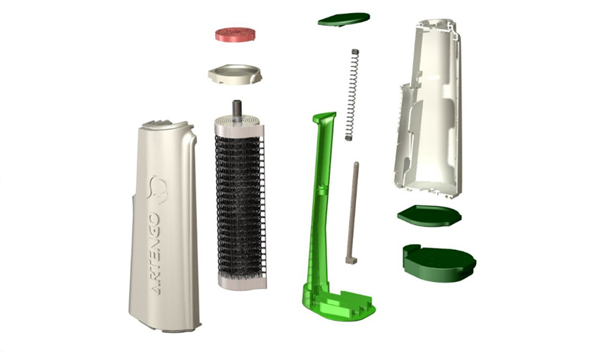


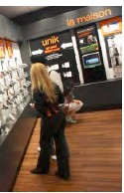
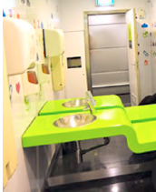
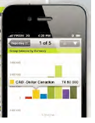
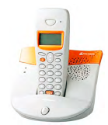
Que peut on aborder en technologie collège vis-à-vis du design ?
En investigation :
Le design d’espace
Le design de service
Le design d’interaction
En démarche de projet :
Le design graphique
Le design packaging
Le design de produit
Charte graphique
IHM
Design
Notes:
Exemples en référence
Design graphique : identité du produit
Design packaging : intervient sur la représentation formelle de l’emballage, du contenant. Rendre attractif et visible le produit
Design produit : intervient sur la représentation formelle du produit
Design d’espace : contribue à l’agencement d’un espace, concilie mise en valeur de l’offre de service selon l’univers de l’entreprise
Design de service : s’intéresse à la fonctionnalité et à la forme des services du point de vue des clients. S’intéresse à l’interface matérialisée du service
Design d’interaction ou numérique : intervient sur les interactions entre les personnes et les objets numériques

Slide 13
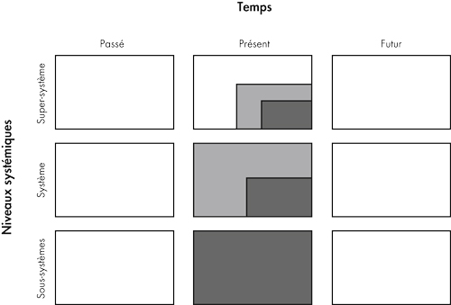
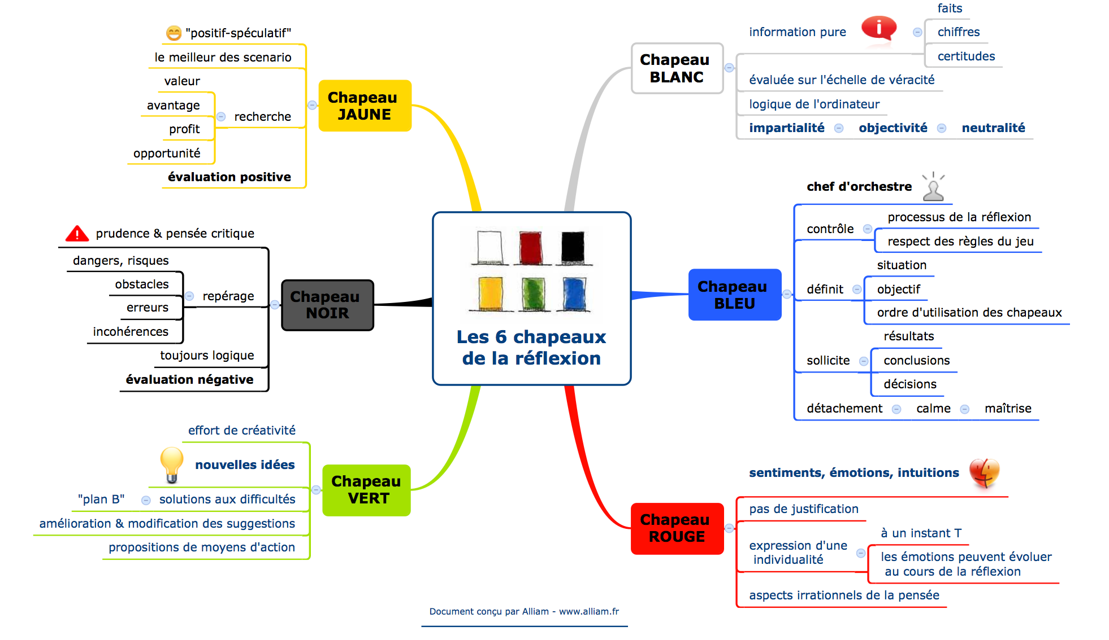
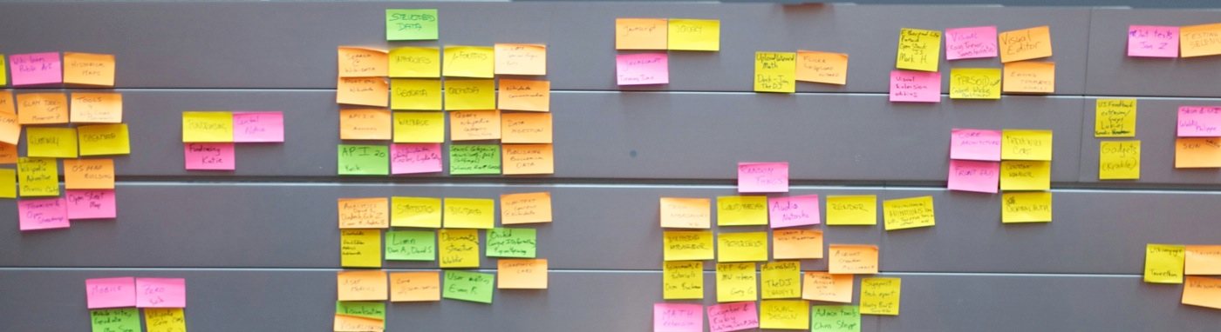
Que peut on aborder en technologie collège vis-à-vis des techniques de créativité ?
Méthodes de créativité non rationnelles : matrice des 9 écrans, méthode des 6 chapeaux, brain-storming
Imaginer des solutions en réponse aux besoins, matérialiser des idées en intégrant une dimension design.
Notes:
A initier dans les phases de projet. Au cœur de la réforme du collège.
Nombreuses qualités du projet. Entraîner la mobilisation de savoirs et
savoir-faire acquis, construire des compétences.
Outils de créativité non rationnel avant TRIZ (Enseignement d’exploration)
Approche TRIZ structurera et rationnalisera par la suite
Matrice des 9 écrans : La méthode des neuf écrans consiste à imaginer le système étudié dans trois espaces temporels (passé, présent, futur) et à travers trois niveaux systémiques (sous système, système, super système)
Méthode des 6 chapeaux : éviter la censure des idées nouvelles, dérangeantes, inhabituelles. La méthode nous aide à passer de styles de réflexion habituels à une vue plus complète de la situation.

Slide 14
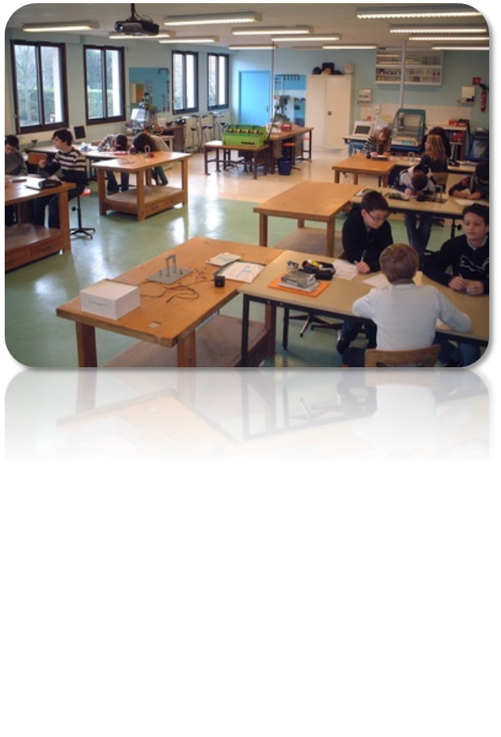
Comparer et commenter les évolutions des objets et systèmes
Notes:
Activités d’investigation
Rollnet Décathlon 10 €

Slide 15
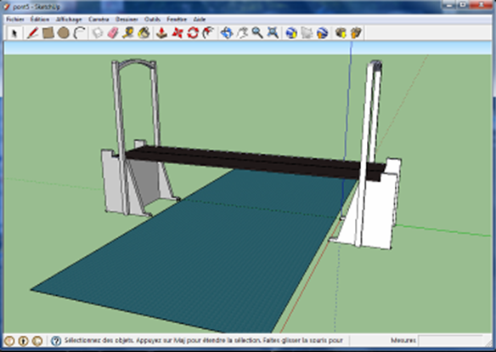
Thématique « La modélisation et la simulation des objets et systèmes
techniques »
Simulation
Modélisation
Description
Expérimentation
Analyser le fonctionnement et la structure d’un objet
Notes:
Inflexion forte sur les activités de modélisation
Modéliser pour comprendre, pour formaliser la connaissance, pour communiquer, pour construire, pour simuler, pour prédire, pour partager, pour investiguer, etc.
Apprendre à modéliser > apprendre des modèles
Il existe différents niveaux d’abstraction.
Dans les activités scientifiques et technologiques, le lien est indissociable et omniprésent entre la description théorique d’un objet et sa modélisation, la simulation et l’expérimentation.

Slide 16
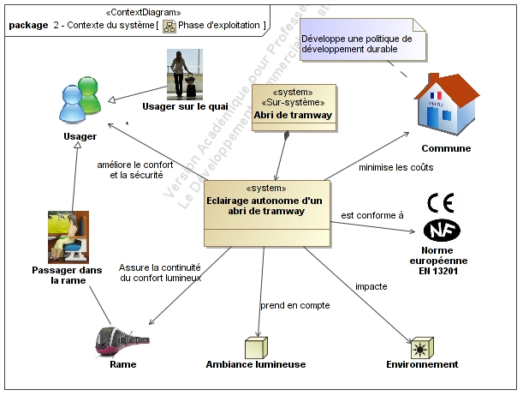
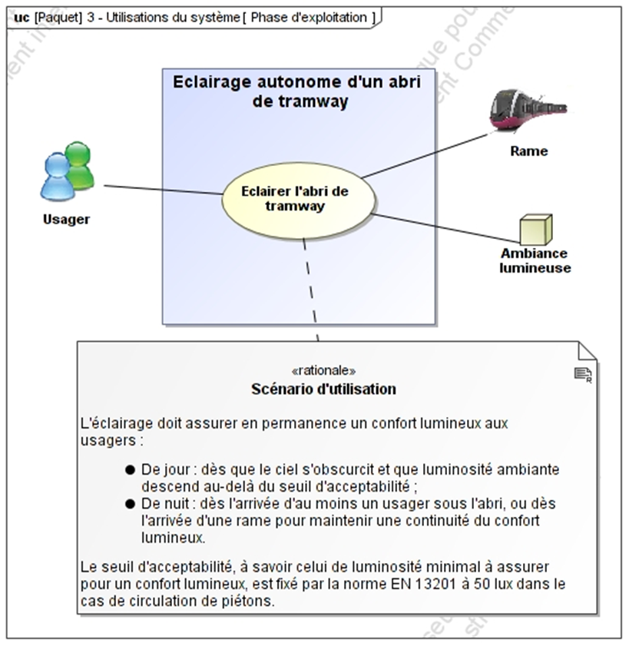
Analyse fonctionnelle
Représentation fonctionnelle des systèmes. Diagrammes, graphes. Normes.
Notes:
Sans parler d’ingénierie système en SYSML, quelques diagrammes « à lire » peuvent être proposés.
Diagramme de contexte
Diagramme d’utilisation

Slide 17

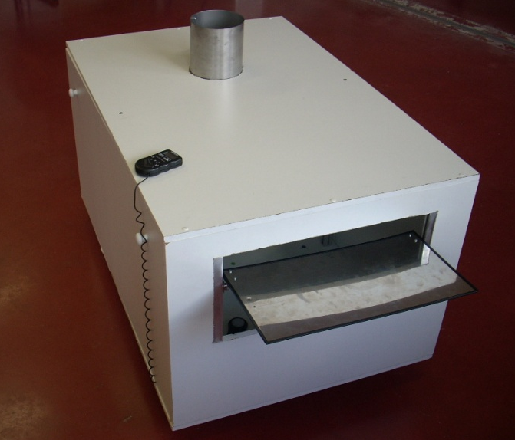
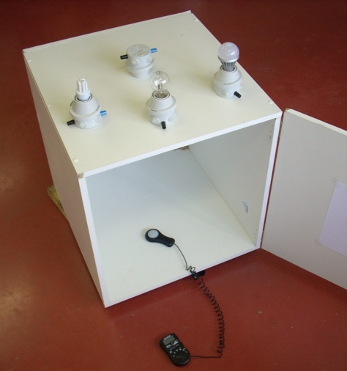
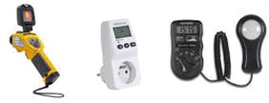


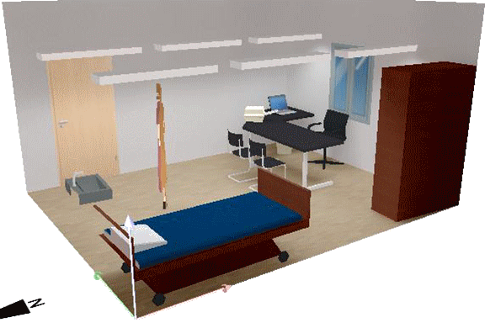



Activité 1 : Maîtrise des consommations d’éclairage par l’intégration de la lumière naturelle.
Activité 3 : Maîtrise des consommations d’éclairage par un contrôle de la tension d’alimentation
Activité 2 : Maîtrise des consommations d’éclairage par une meilleure connaissances des sources de lumière artificielle.
Activité 4 : Influence de la couleur des murs sur le confort visuel des occupants.
Activité 5 : Influence de l’apport de la lumière du jour sur la consommation électrique .
Notions d’écarts entre les attentes fixées par le cahier des charges et les résultats de la simulation. Les élèves doivent être sensibilisés à l’adéquation entre les grandeurs à mesurer et les instruments de mesure.
Notes:
Aborder la simulation
Les activités pratiques proposées permettent aux 5 groupes d’étudier des solutions complémentaires et de manipuler les grandeurs photométriques:
3 groupes travaillent sur une maquette
2 sur le logiciel de simulation DiaLux
Autres possibilités, non développées ici :
SW simulation, ex Cosmosworks
Le pont va-t-il casser dans des conditions de chargements ?
Reprendre WestPointBridge

Slide 18
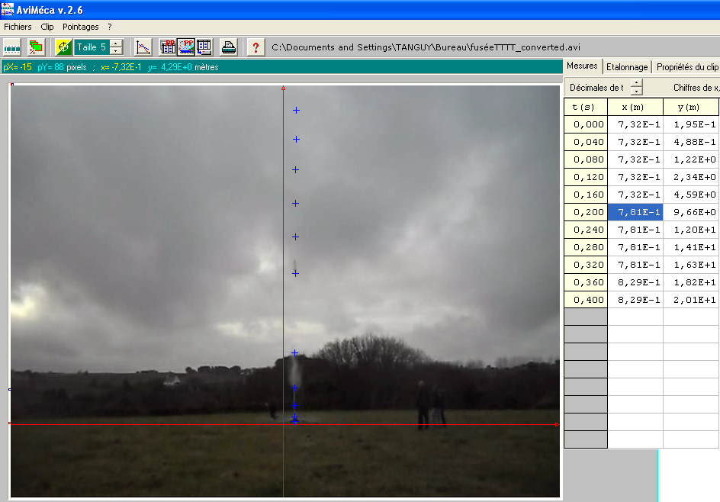
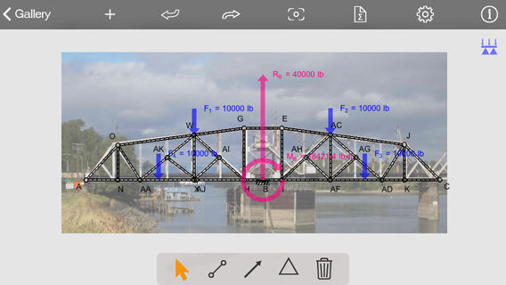
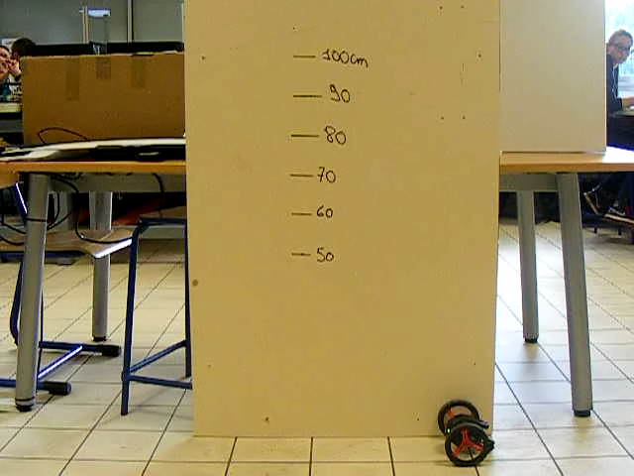

Des activités de simulation du comportement sous charge : Force Effect – Autodesk
Des activités d’observation et de mesure du comportement réel : AVIméca
Simuler numériquement la structure et/
ou le comportement d’un objet.
Notions d’écarts entre les attentes fixées par le cahier des charges et les résultats de l’expérimentation.
Notes:
Des activités de simulation du comportement sous charge : Force effect – autodesk
Permet de modéliser une structure à barres par dessus une photo (étude de RDM statique).
Visualiser sollicitations
AVIMECA
Robot Parrot Jumping Sumo
Aviméca permet de pointer, image par image, un objet en mouvement sur une vidéo. Les données récupérées sont les coordonnées de l'objet et le temps.
On peut donc ensuite étudier des mouvements à partir d'une vidéo.
© lycée Louis Armand à Eaubonne – Versailles

Slide 19
Programme de Technologie
Nouveautés et évolutions
Lycée Diderot – Paris – 24 mars 2016
[Groupe IA-IPR STI – Lille – Travaux Technologie – Collège. D. HELARD, J.-M. DESPREZ, C. LASSON]

